Slide 1
LC6 : Dosages

Slide 2
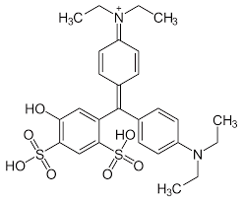
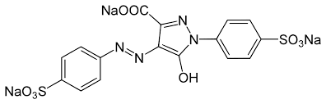

Expérience 1 : Dosage du bleu de patenté V dans le sirop de menthe
Sirop de menthe (solution à doser)
Solution de bleu de patenté V (étalon)
$C_{0}=1,0.{10}^{−5}$ mol/L
bleu de patenté V
tartrazine
bleu de patenté V

Slide 3
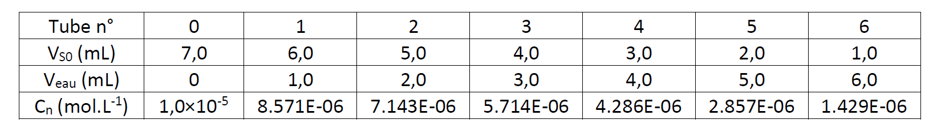
Expérience 1 : Préparation solutions étalons

Slide 4
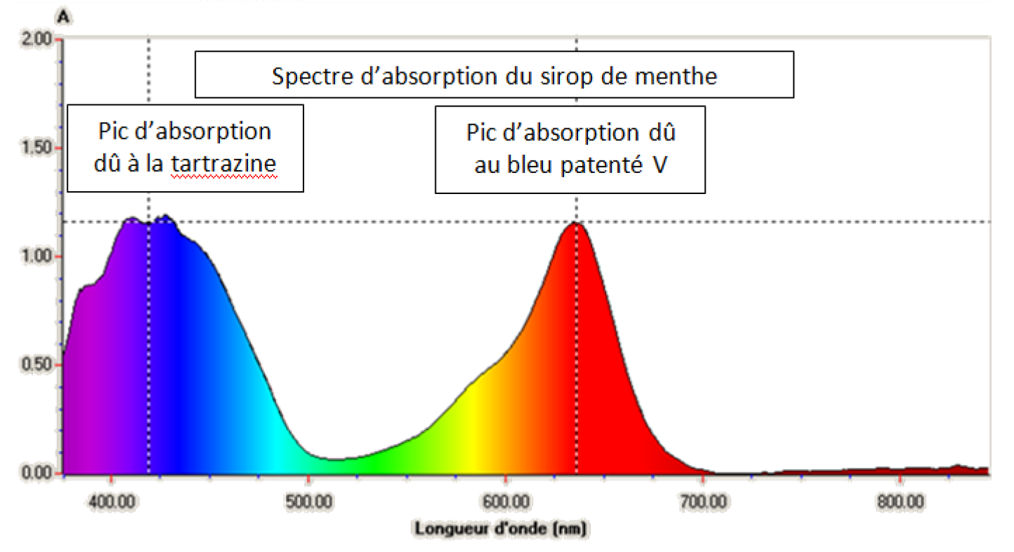
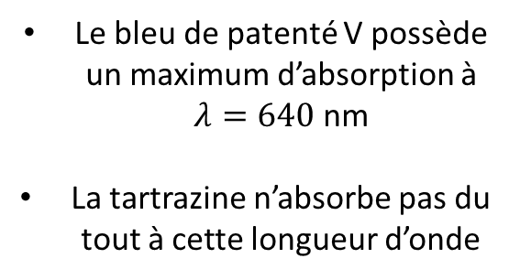
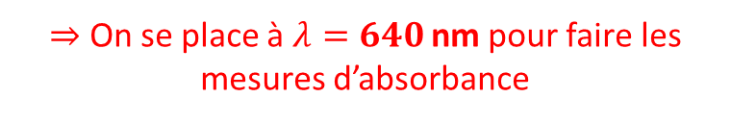
Expérience 1 : Maximum d’absorption
Le bleu de patenté V possède un maximum d’absorption à $λ=640$ nm
La tartrazine n’absorbe pas du tout à cette longueur d’onde
$⇒$ On se place à $λ=640$ nm pour faire les mesures d’absorbance

Slide 5
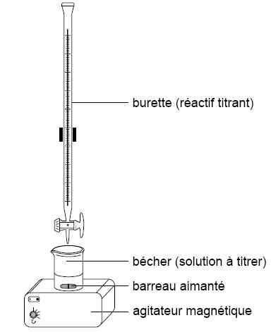
Principe titrage volumétrique
fixation ferme

Slide 6
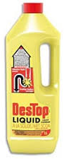
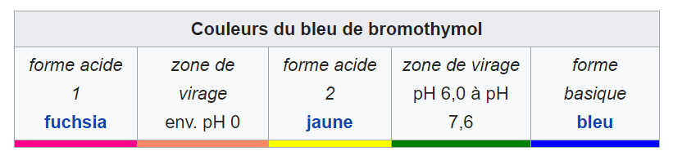

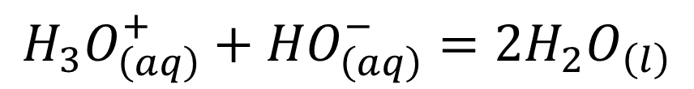

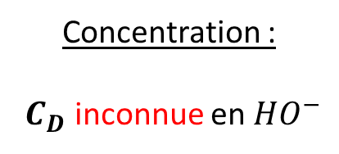
Expérience 2 : Titrage colorimétrique du Destop
Solution d’acide nitrique de concentration connue $C=1,0.{10}^{−1}mol.L^{−1}$
Destop
Réaction support de titrage :
$$H_{3}O_{\left(aq\right)}^{+}+{HO}_{\left(aq\right)}^{−}={2H}_{2}O_{\left(l\right)}$$
Concentration :
$C_{D}$ inconnue en ${HO}^{−}$
dilué 100 fois
$$V_{0}=20 mL$$
$$C_{0}=\frac{C_{D}}{100}$$
pH à l’équivalence

Slide 7


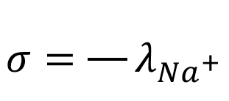




Expérience 3 : Titrage conductimétrique d’un sérum physiologique
$${ Ag}_{\left(aq\right)}^{+} + { Cl}_{\left(aq\right) }^{− } = {AgCl}_{\left(s\right)}$$
$$σ=\frac{}{}λ_{{Na}^{+}}$$
E.I.
$$0$$
$$C_{0}V_{0}$$
Av. Equ
$$0$$
$$C_{0}V_{0}−CV_{versé}$$
Equ
$$0$$
$$C_{0}V_{0}−CV_{eq}=0$$
Ap. Equ

